Slide 1
基礎加密/解密與破密
本課程所使用之圖片歸原著作權所有，不做商業用途。

Slide 2
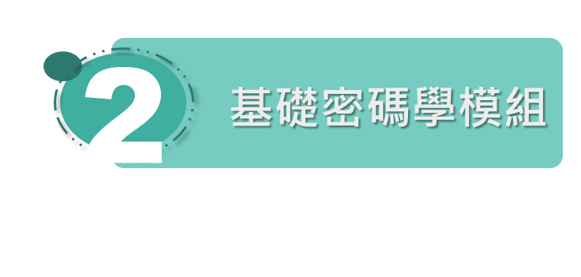
單元2-1: 古典密碼學與破密分析
學習目標
2-1: 古典密碼學與破密分析
本單元教授基本古典密碼學的加密與解密，包含凱薩密碼、密碼棒、窮舉分析與頻率分析。
本單元使用CTF平台上的題目解題並以線上工具完成破密分析。
學習主題
學習資源
[1]提供上課簡報
[2]提供CTF演練平台
[3]提供底下主題的MOOCS
凱撒密碼加密與解密
[4]提供底下主題的教學錄影
密碼棒加密與解密
凱撒密碼加密與解密
密碼棒加密與解密
Vigenere Cipher加密與解密
窮舉分析(暴力分析法)
頻率分析

Slide 3
課程宗旨
本課程將教授基本古典密碼學的加密與解密
本課程將以線上工具完成破密分析
本課程將搭配使用ＣＴＦ平台上的題目進行實際演練。

Slide 4
classical ciphers
古典密碼
Modern Cryptography
現代密碼
量子密碼
Quantum Cryptography

Slide 5

MIT Technology Review
《麻省理工科技評論》2017
10大全球突破性技術
Reinforcement Learning 強化學習
The 360-Degree Selfie 360°自拍
Gene Therapy 2.0 基因療法2.0
Hot Solar Cells 太陽能熱光伏電池
The Cell Atlas 細胞圖譜
Self-Driving Trucks自動駕駛貨車
Paying with Your Face刷臉支付
Practical Quantum Computers 實用型量子電腦
Reversing Paralysis治癒癱瘓
Botnets of Things僵屍物聯網

Slide 6
無所不在的
密碼學

Slide 7
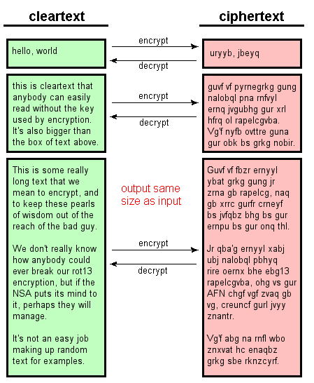
Cryptography
https://en.wikipedia.org/wiki/Cryptography
密碼學（Cryptography）可分為古典密碼學和現代密碼學。
在西歐語文中，密碼學一詞源於希臘語kryptós「隱藏的」，和gráphein「書寫」。
古典密碼學主要關注資訊的保密書寫和傳遞，以及與其相對應的破譯方法。
而現代密碼學不只關注資訊保密問題，還同時涉及資訊完整性驗證（訊息驗證碼）、資訊發布的不可抵賴性（數位簽章）、以及在分散式計算中產生的來源於內部和外部的攻擊的所有資訊保安問題。
古典密碼學的編碼和破譯通常依賴於設計者和敵手的創造力與技巧，作為一種實用性藝術存在，並沒有對於密碼學原件的清晰定義。
現代密碼學則起源於20世紀末出現的大量相關理論，這些理論使得現代密碼學成為了一種可以系統而嚴格地學習的科學。
http://www.unixwiz.net/techtips/iguide-crypto-hashes.html

Slide 8
Cryptanalysis
https://en.wikipedia.org/wiki/Cryptanalysis
密碼分析（英語：cryptanalysis，來源於希臘語kryptós，即「隱藏」，以及analýein，即「解開」），是一門研究在不知道通常解密所需要的秘密信息的情況下對加密的信息進行解密的學問。
通常，這需要尋找一個秘密的鑰匙。用不是很正規的話來說，這就是所謂的破解密碼。
密碼分析這個詞有時也被用來指廣義上的繞開某個密碼學算法或密碼協議的嘗試，而不僅僅是針對加密算法。
但是，密碼分析通常不包括並非主要針對密碼算法或協議的攻擊，如賄賂、拷打、入室搶劫、鍵盤記錄器，等等。
儘管這些攻擊方式是計算機安全領域裡的重要考慮因素，而且通常比傳統的密碼分析更加有效。

Slide 9
密碼分析又稱破密術。密碼分析的目的是發現密碼機制的弱點，從事者可能是意圖顛覆系統惡意的攻擊者或評估系統弱點的設計人。在現代，密碼演算法與協定必須被仔細檢查和測試，確定其保證的安全性。
大眾普遍誤解認為所有加密法都可以被破解。香農在二戰時的工作就已證明只要金鑰是完全隨機，不重覆使用，對外絕對保密，與訊息等長或比訊息更長的一次一密是不可能破解的。除了一次一密以外的多數加密法都可以以暴力攻擊法破解，但是破解所需的努力可能是金鑰長度的指數成長。
密碼分析的方式有很多，因此有數個分類。一個常見的分別法則是攻擊者知曉多少資訊。在唯密文攻擊中，密碼分析者只能存取密文，好的現代密碼系統對這種情況通常是免疫的。在已知明文攻擊中，密碼分析者可以存取多個明文、密文對。在選擇明文攻擊中，密碼分析者可以自選任意明文，並被賦予相對應的密文，例如二戰時布列顛所使用的園藝法。最後，選擇密文攻擊中，密碼分析者可以自選任意密文，並被賦予相對應的明文

Slide 10
classical ciphers
古典密碼
及其
破密分析

Slide 11
古典密碼 classical ciphers
https://en.wikipedia.org/wiki/Outline_of_cryptography
Substitution ciphers 替換加密 | https://en.wikipedia.org/wiki/Substitution_cipher
Monoalphabetic substitution | 凱撒密碼Caesar cipher(ROT13) [https://en.wikipedia.org/wiki/Caesar_cipher]
 | Affine cipher Atbash cipher Keyword cipher
Polyalphabetic substitution | Vigenère cipher (https://en.wikipedia.org/wiki/Vigen%C3%A8re_cipher) Autokey cipher Homophonic substitution cipher
Polygraphic substitution | Playfair cipher Hill cipher
Transposition ciphers 換位加密法 | https://en.wikipedia.org/wiki/Transposition_cipher
 | Rail Fence cipher Route cipher
 | Scytale Grille Permutation cipher VIC cipher

Slide 12
凱撒密碼@替換式密碼 Caesar cipher(ROT13) @Substitution cipher

Slide 13
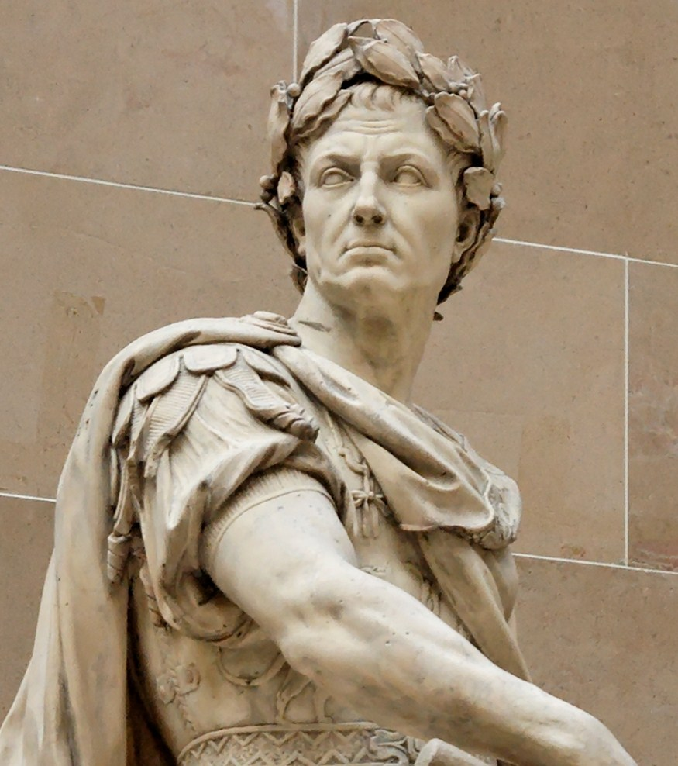
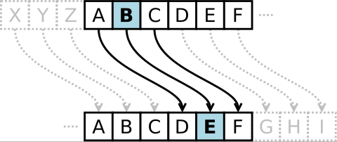
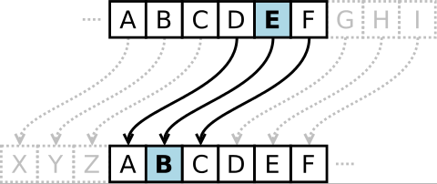
古典密碼のの凱撒密碼 classical ciphers||Caesar cipher(ROT13) [https://en.wikipedia.org/wiki/Caesar_cipher]
把字母往右或往左移動幾位
當偏移量是3的時候，所有的字母A將被替換成D，B變成E，以此類推。
Gaius Julius Caesar
愷撒密碼是一種替換加密的技術
明文中的所有字母都在字母表上向後（或向前）按照一個固定數目進行偏移後被替換成密文。
這個加密方法是以羅馬共和時期愷撒的名字命名的，當年愷撒曾用此方法與其將軍們進行聯繫。
愷撒密碼非常容易被破解，而且在實際應用中也無法保證通信安全。
Plain: ABCDEFGHIJKLMNOPQRSTUVWXYZ
Cipher: XYZABCDEFGHIJKLMNOPQRSTUVW
https://en.wikipedia.org/wiki/Julius_Caesar

Slide 14
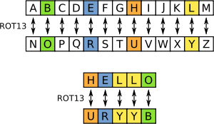
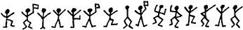
凱撒密碼@替換式密碼 Caesar cipher(ROT13) @Substitution cipher
echo 'Funny{MyfirstCTF}' | tr xyza-w a-z
Fxqqb{MbiluvwCTF}
echo 'Fxqqb{MbiluvwCTF}' | tr a-z xyza-w
Funny{MyfirstCTF}

Slide 15
tr --help
\NNN character with octal value NNN (1 to 3 octal digits)
\\ backslash
\a audible BEL
\b backspace
\f form feed
\n new line
\r return
\t horizontal tab
\v vertical tab
CHAR1-CHAR2 all characters from CHAR1 to CHAR2 in ascending order
[CHAR*] in SET2, copies of CHAR until length of SET1
[CHAR*REPEAT] REPEAT copies of CHAR, REPEAT octal if starting with 0
[:alnum:] all letters and digits
[:alpha:] all letters
[:blank:] all horizontal whitespace
[:cntrl:] all control characters
[:digit:] all digits
[:graph:] all printable characters, not including space
[:lower:] all lower case letters
[:print:] all printable characters, including space
[:punct:] all punctuation characters
[:space:] all horizontal or vertical whitespace
[:upper:] all upper case letters
[:xdigit:] all hexadecimal digits
[=CHAR=] all characters which are equivalent to CHAR
Usage: tr [OPTION]... SET1 [SET2]
Translate, squeeze, and/or delete characters from standard input,
writing to standard output.
-c, -C, --complement use the complement of SET1
-d, --delete delete characters in SET1, do not translate
-s, --squeeze-repeats replace each sequence of a repeated character that is listed in the last specified SET, with a single occurrence of that character
-t, --truncate-set1 first truncate SET1 to length of SET2
--help display this help and exit
--version output version information and exit
SETs are specified as strings of characters.
Most represent themselves.
Interpreted sequences are:

Slide 16
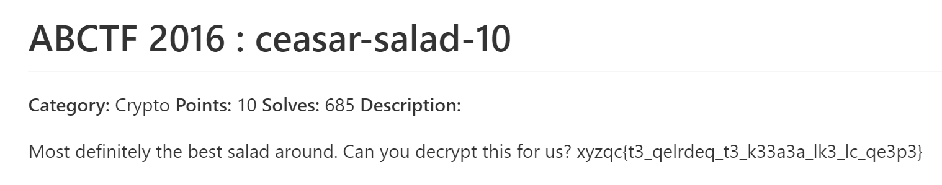
CTF- cryptography
ABCTF 2016 : ceasar-salad-10
https://github.com/ctfs/write-ups-2016/tree/master/abctf-2016/crypto/ceasar-salad-10

Slide 17
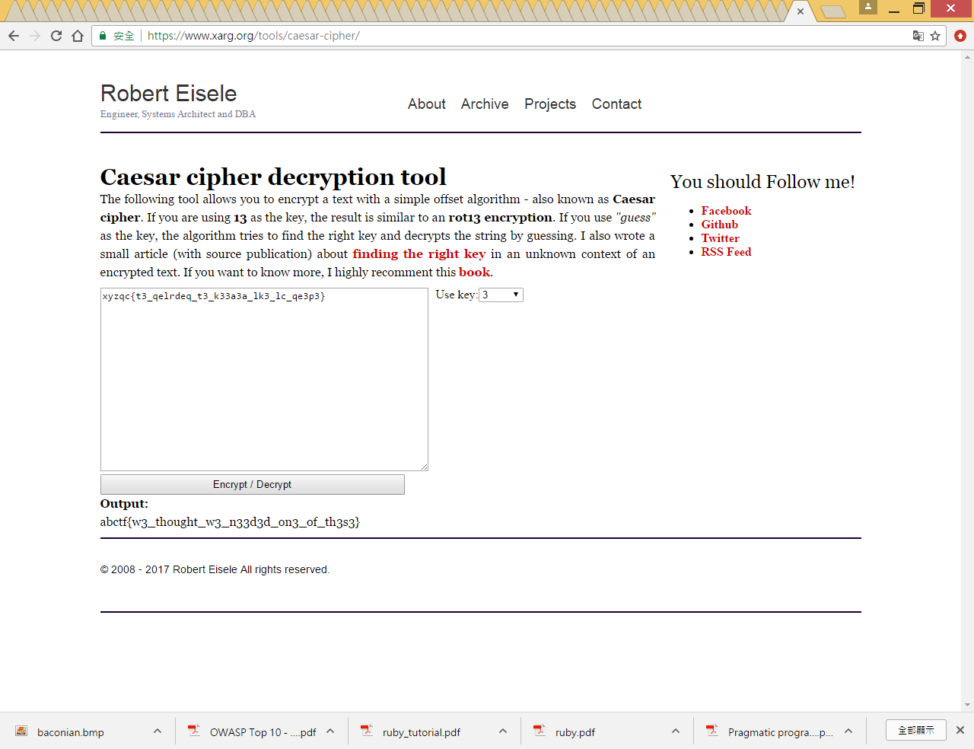
解法一::使用線上工具:輸入看看 http://www.xarg.org/tools/caesar-cipher/

Slide 18
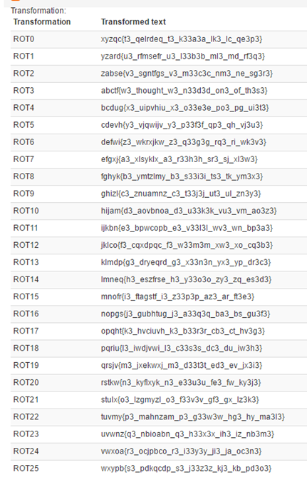
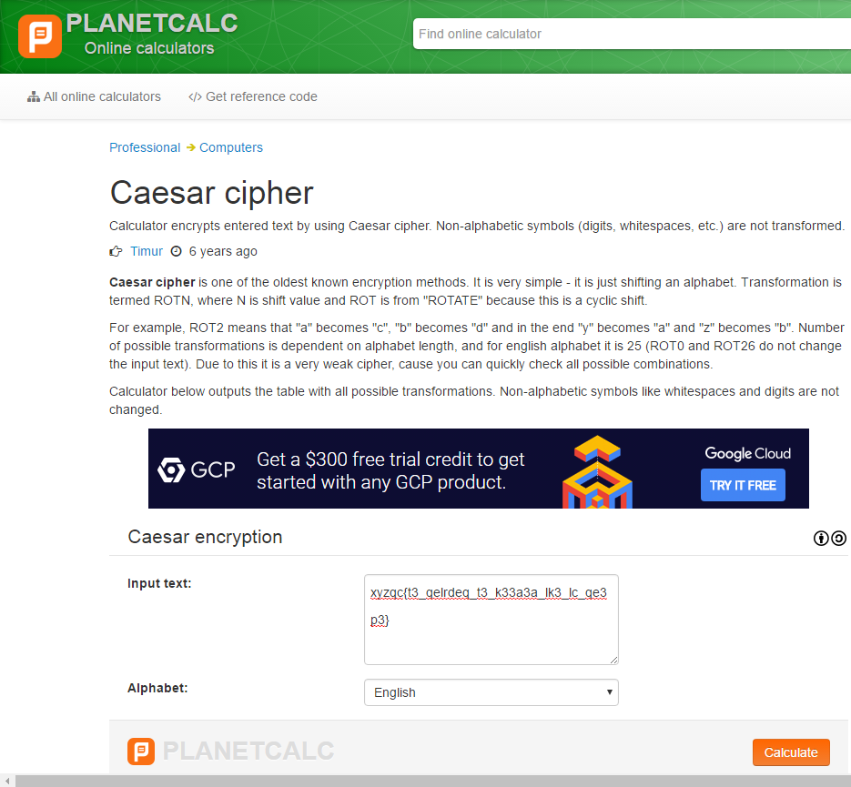
解法二::暴力破解法
https://planetcalc.com/1434/
暴力破解法[窮舉法]
Brute Force
把所有可能的方法都執行看看

Slide 19
解法三::直覺法
xyzqc{t3_qelrdeq_t3_k33a3a_lk3_lc_qe3p3}
abctf{FLAG}
https://kimiyuki.net/blog/2016/07/23/abctf-2016/
xyzqc
t3_qelrdeq_t3_k33a3a_lk3_lc_qe3p3
Caesar cipher
abctf
ROT-3
w3_thought_w3_n33d3d_on3_of_th3s3
https://en.wikipedia.org/wiki/Caesar_cipher

Slide 20
解法四::使用tr指令
echo 'xyzqc{t3_qelrdeq_t3_k33a3a_lk3_lc_qe3p3}' | tr x-za-w a-z
tr -help

Slide 21
解法四::使用Python解解看
https://github.com/rickvg/RC3-Fall-CTF-2016-write-ups/blob/master/Write-up-Salad/caesar.py
import sys
# Prepared alphabet for Caesar Cipher. Can be changed.
caesaralpha = "ABCDEFGHIJKLMNOPQRSTUVWXYZ0123456789"
def caesar(input_string, rot):
strFileInp = open(sys.argv[2], 'rb')
out = ""
strInp = strFileInp.read().decode("utf-8").rstrip("\n")
if sys.argv[1] == "all":
for i in range(1,len(caesaralpha)):
out += "ROT " + str(i) + ": " + caesar(strInp, i) + "\n"
else:
out = "ROT " + sys.argv[1] + ": " + caesar(strInp, sys.argv[2])
out = out.encode("utf-8")
print("Output: " + out.decode("utf-8"))
下一頁

Slide 22
解法四::使用Python解解看
def caesar(input_string, rot):
print("Rotating characters by: " + sys.argv[1])
output_string = ""
for i in range(0, len(input_string)):
introtation = int(rot)
if caesaralpha.index(input_string[i].upper()) + introtation >= len(caesaralpha):
intavailable = len(caesaralpha) - caesaralpha.index(input_string[i].upper())
introtation = introtation - intavailable
else:
introtation += caesaralpha.index(input_string[i].upper())
output_string += caesaralpha[introtation]
return output_string

Slide 23
Your Turn
EasyCTF 2015: Julius Save Me (20)
https://github.com/ctfs/write-ups-2015/tree/master/easyctf-2015/cryptography/julius-save-me
This cipher involves shifty letters! Cnebnl Vtxltk bl max uxlm unm fr ykbxgw ebdxl Gtihexhg uxmmxk yhk patmxoxk kxtlhg. Ha pxee. Max yetz bl xtlrvmy{Gti0exhg_ol_Vt3l4k}
Hint: You might want to read up on Caesar ciphers.

Slide 24
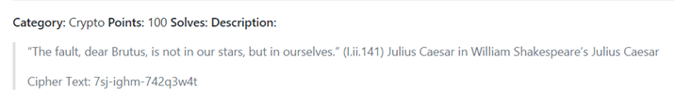
Your Turn
RC3 CTF 2016 : salad-100
https://github.com/ctfs/write-ups-2016/tree/master/rc3-ctf-2016/crypto/salad-100
RC3-2016-ROMANGOD
7sj-ighm-742q3w4t

Slide 25
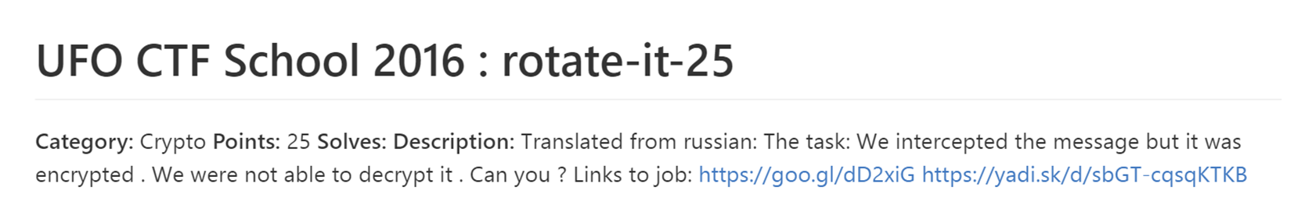
Your Turn
UFO CTF School 2016 : rotate-it-25
https://github.com/ctfs/write-ups-2016/tree/master/ufo-ctf-school-2016/crypto/rotate-it-25
flag{uf0ctfschool}
synt{hs0pgsfpubby}

Slide 26
替換式密碼の頻率分析法 Substitution cipher
https://zh.wikipedia.org/wiki/%E9%A2%91%E7%8E%87%E5%88%86%E6%9E%90

Slide 27
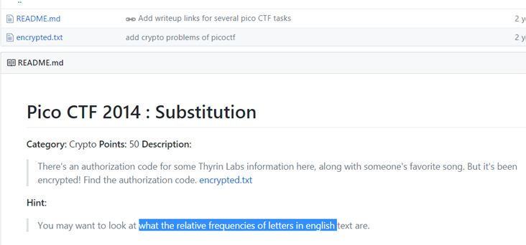
Pico CTF 2014 : Substitution
https://github.com/ctfs/write-ups-2014/tree/master/pico-ctf-2014/crypto/substitution-50

Slide 28
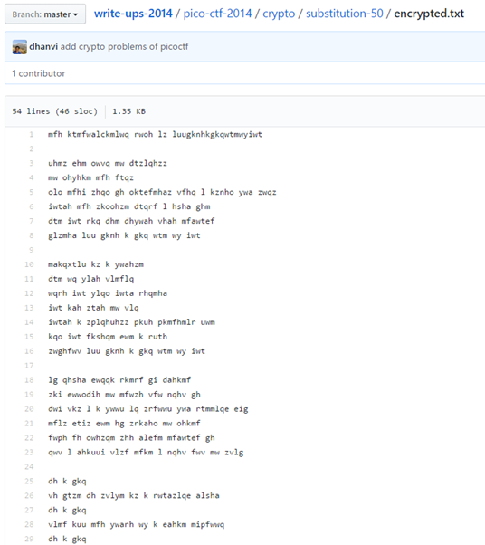

Slide 29
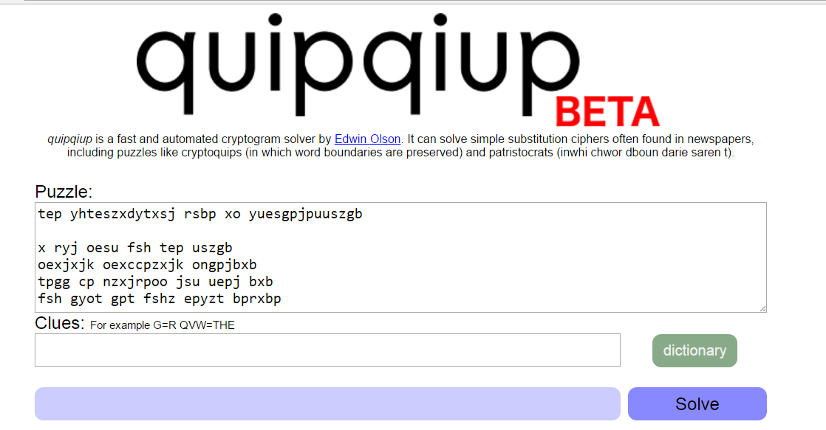
解法一:使用線上工具http://www.dcode.fr/scytale-cipher
①
②

Slide 30
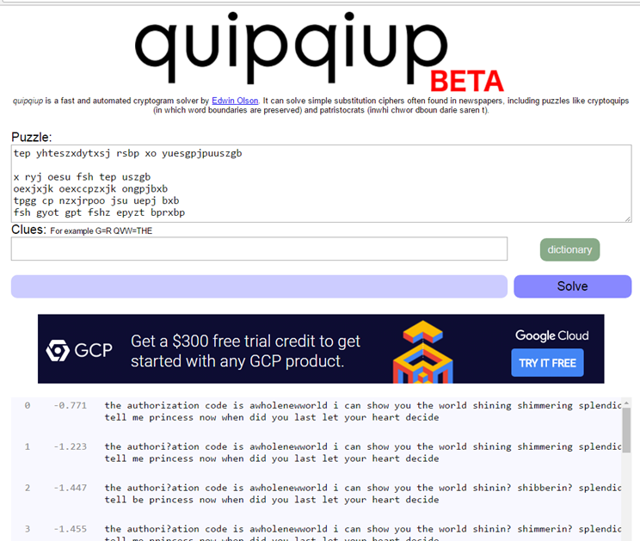

解法一:使用線上工具
http://quipqiup.com/
③
答案

Slide 31
換位加密法 Transposition cipher

Slide 32
換位加密法 Transposition cipher
https://en.wikipedia.org/wiki/Transposition_cipher
In cryptography, a transposition cipher is a method of encryption by which the positions held by units of plaintext (which are commonly characters or groups of characters) are shifted according to a regular system, so that the ciphertext constitutes a permutation of the plaintext.
That is, the order of the units is changed (the plaintext is reordered). Mathematically a bijective function is used on the characters' positions to encrypt and an inverse function to decrypt.
Rail Fence cipher
Route cipher
Columnar transposition
Double transposition
Myszkowski transposition(1902)
Disrupted transposition
Grille (cryptography)

Slide 33
換位加密法の籬笆密碼法 Transposition cipher
Rail fence cipher

Slide 34
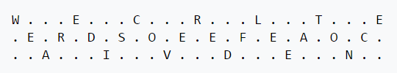
Rail fence cipher::加密方法
https://en.wikipedia.org/wiki/Rail_fence_cipher
明文
'WE ARE DISCOVERED. FLEE AT ONCE'
步驟一
明文由上至下順序寫上，當到達最低部時，再回頭向上，一直重複直至整篇明文寫完為止
步驟二
產生秘文:往右順序抄寫一次
秘文
WECRLTEERDSOEEFEAOCAIVDEN

Slide 35
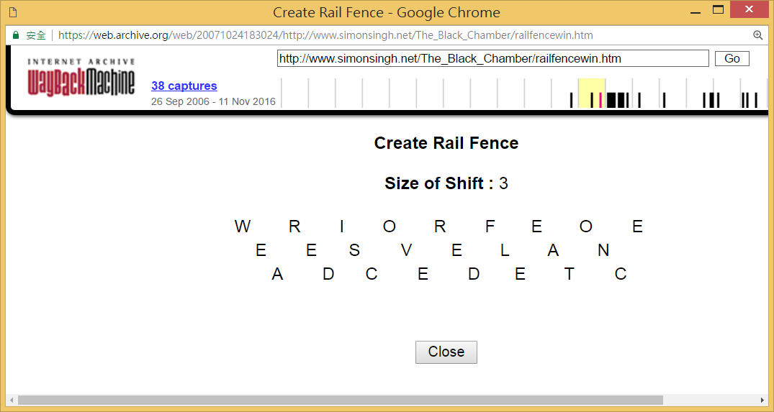
如果改成下列規則,如何解密?
明文
'WE ARE DISCOVERED. FLEE AT ONCE'
步驟一
明文由上至下順序寫上，當到達最低部時，再回頭向上，一直重複直至整篇明文寫完為止
步驟二
產生秘文:往右順序抄寫一次
秘文

Slide 36
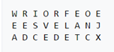
Route cipher➔如何解密?
明文
'WE ARE DISCOVERED. FLEE AT ONCE'
明文由上至下順序寫上，當到達最低部時，再回頭向上，一直重複直至整篇明文寫完為止
步驟一
步驟二
產生秘文:
秘文
EJXCTEDECDAEWRIORFEONALEVSE

Slide 37
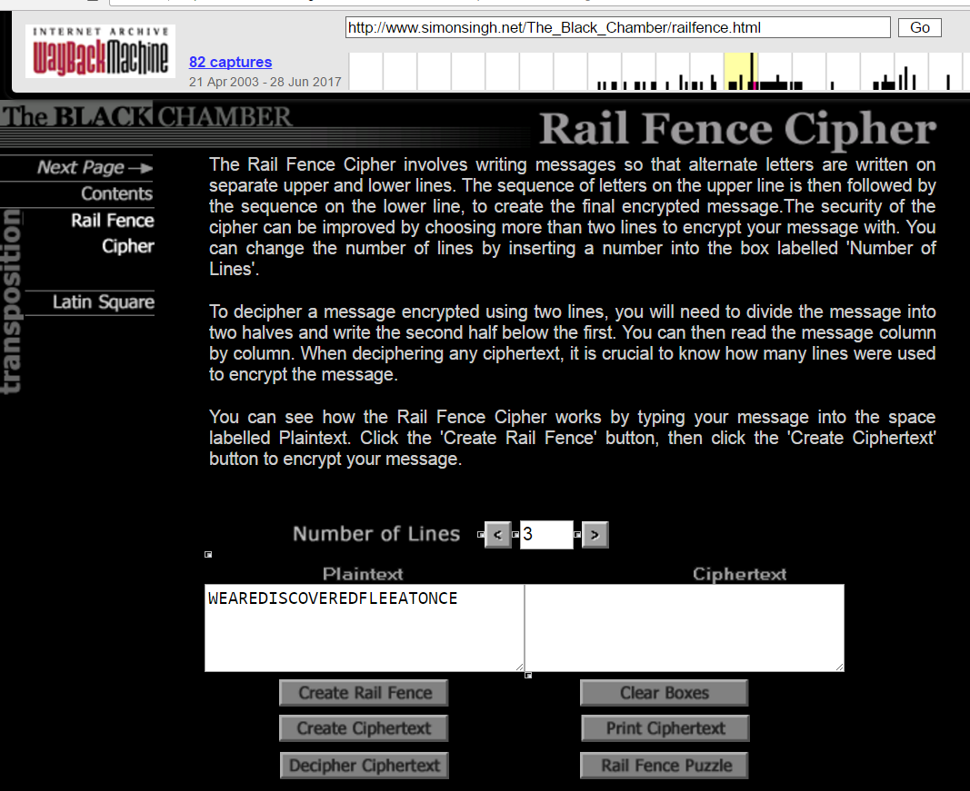
使用線上工具
https://web.archive.org/web/20071104114600/http://www.simonsingh.net/The_Black_Chamber/railfence.html

Slide 38
Scytale cipher
密碼棒

Slide 39
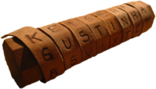
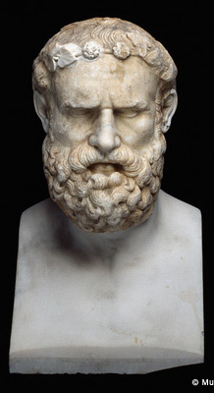
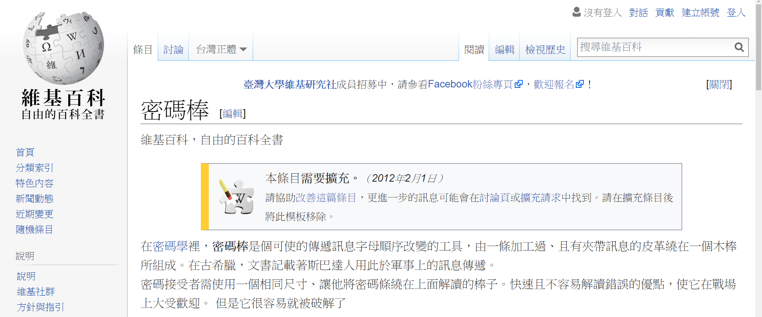
西元前7世紀的希臘詩人 Archilochus

Slide 40
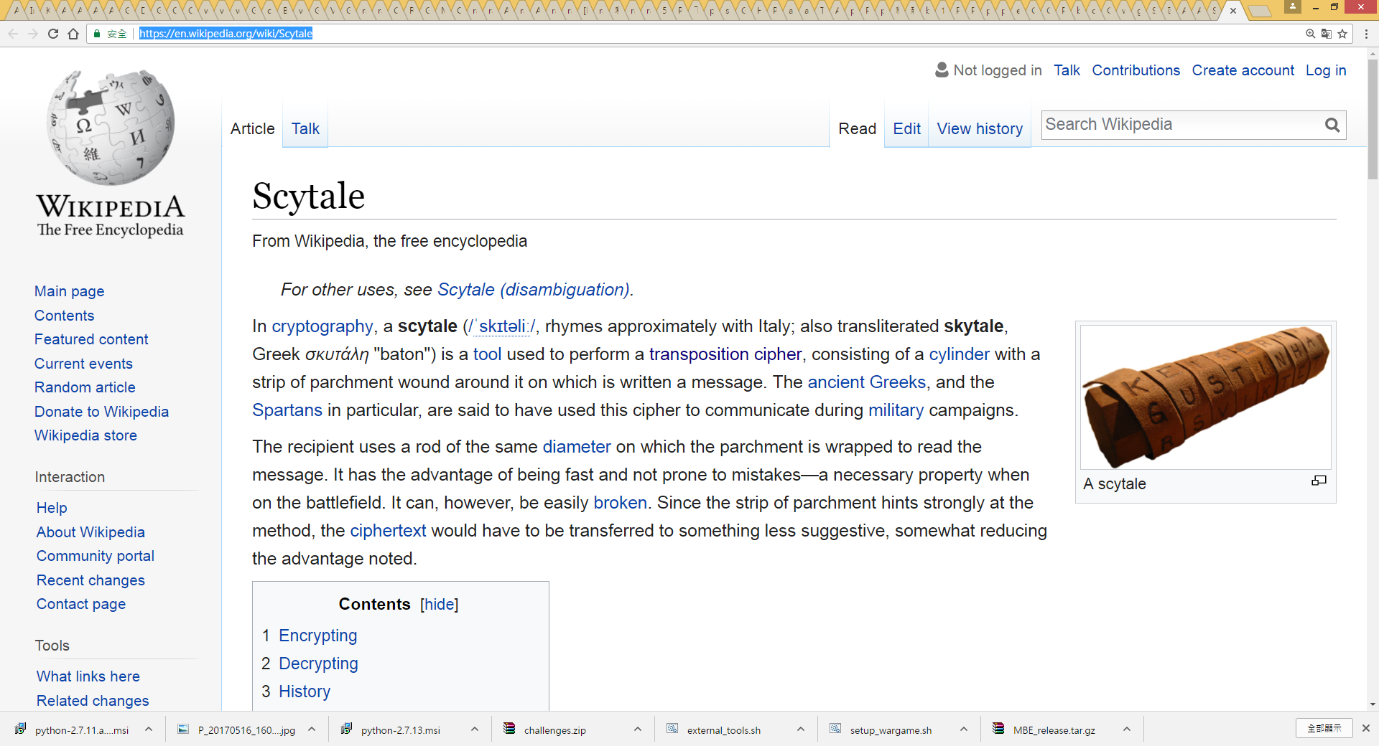
Scytale cipher https://en.wikipedia.org/wiki/Scytale

Slide 41
Scytale cipher::加密方法 https://en.wikipedia.org/wiki/Scytale
假設那棒可寫下四個字母使之圍繞
成圓圈且5個字母可連成一線。
範例文字："Help me I am under attack".
H E L P M
E I A M U
N D E R A
T T A C K
"HENTEIDTLAEAPMRCMUAK"

Slide 42
Scytale cipher::解密方法 https://en.wikipedia.org/wiki/Scytale
假設那棒可寫下四個字母使之圍繞
成圓圈且5個字母可連成一線。
解密方法
範例文字："Help me I am under attack".
"HENTEIDTLAEAPMRCMUAK"
H E L P M
E I A M U
N D E R A
T T A C K
Ｈ Ｅ Ｎ Ｔ
Ｅ Ｉ Ｄ Ｔ
Ｌ Ａ Ｅ Ａ
Ｐ Ｍ Ｒ Ｃ
Ｍ Ｕ Ａ Ｋ
"HENTEIDTLAEAPMRCMUAK"
HELPMEIAMUNDERATTACK

Slide 43
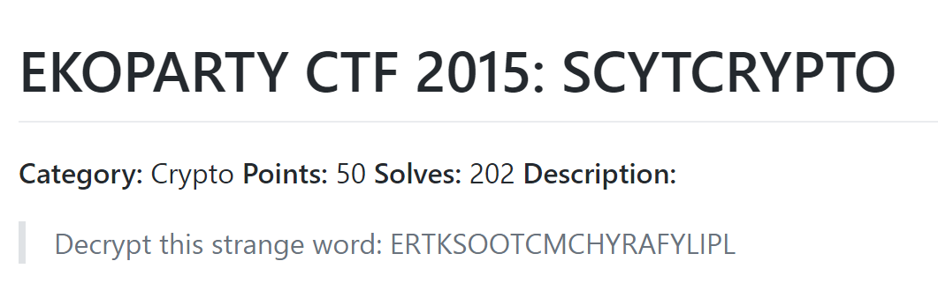
EKOPARTY CTF 2015: SCYTCRYPTO
https://github.com/ctfs/write-ups-2015/tree/master/ekoparty-ctf-2015/crypto/cry50
答案格式:EKO{XXXXXXXXXXXXXXXX}

Slide 44
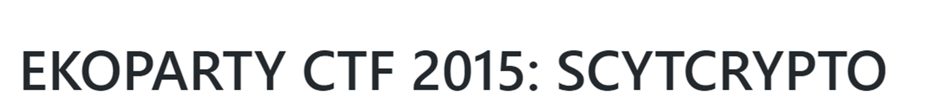
神猜法
題目告訴你
SCYTCrypto
題目又是密碼問題
scytale-cipher
www.dcode.fr/scytale-cipher

Slide 45
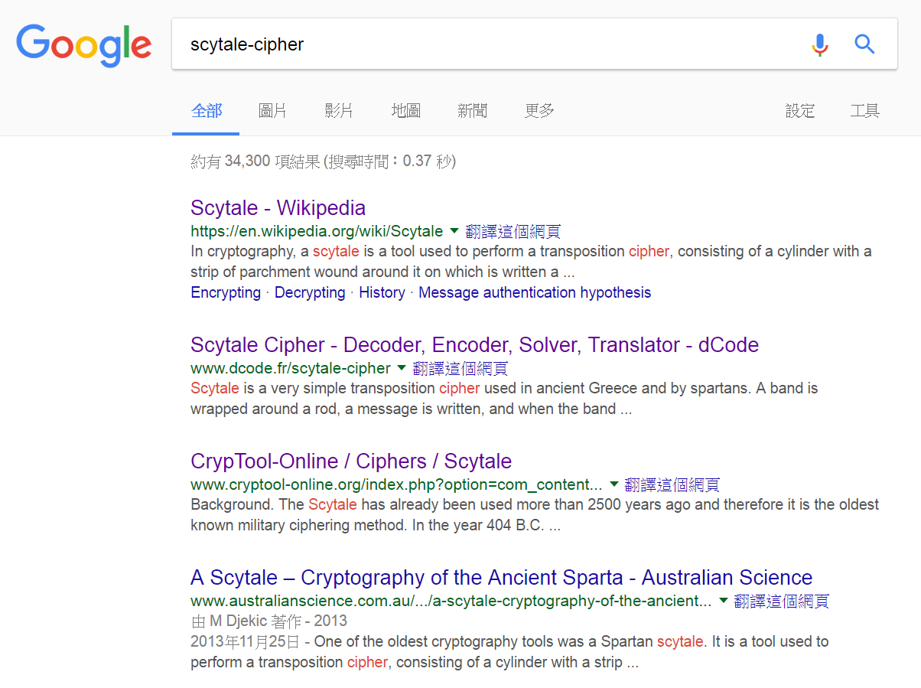
善用Google 看看

Slide 46
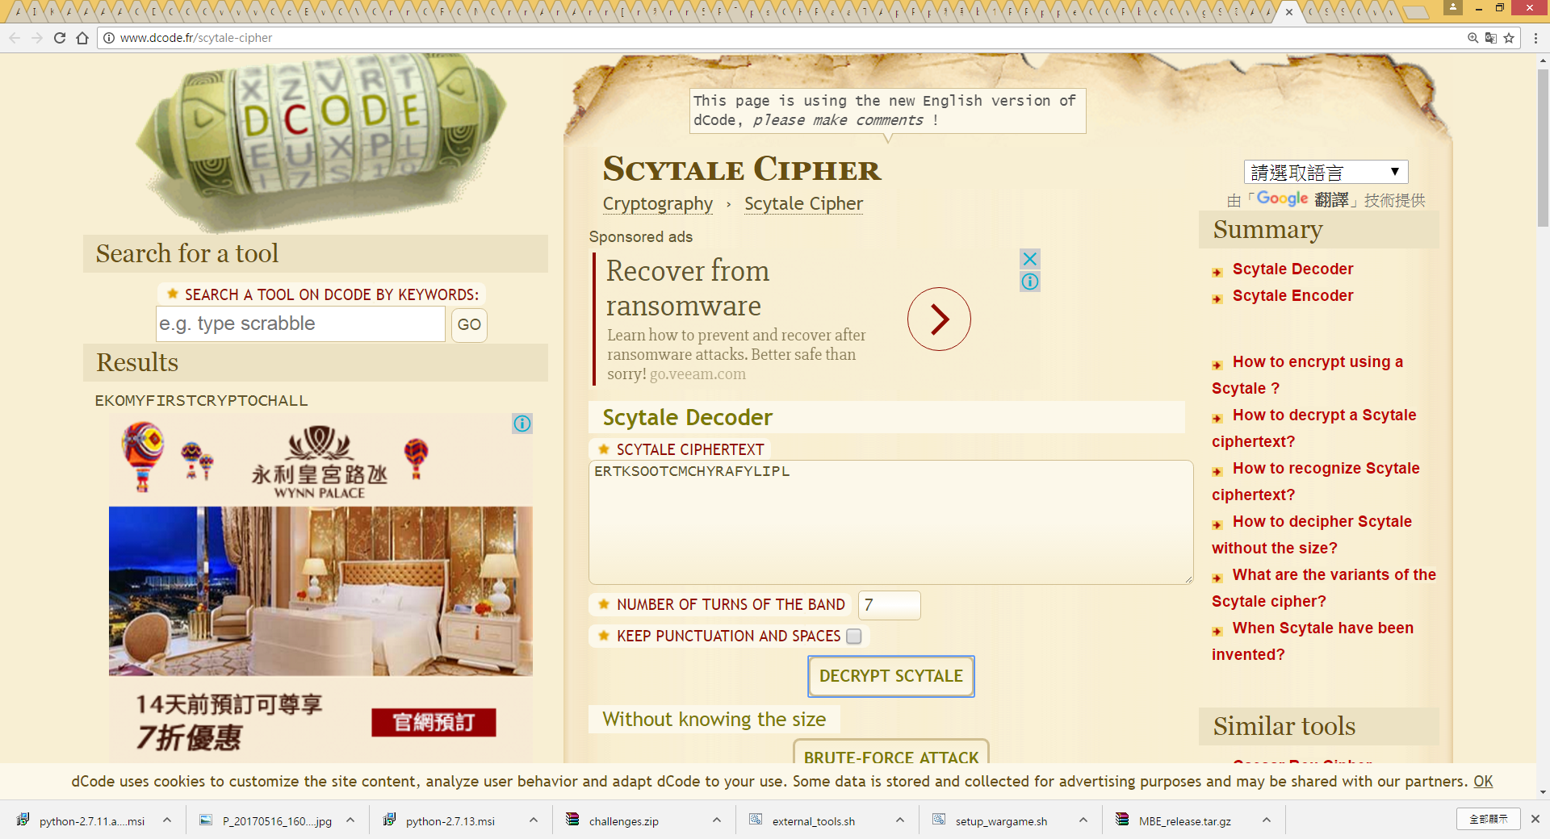
解法一:使用線上工具
http://www.dcode.fr/scytale-cipher
(3)解答在此
(1)輸入
(2)選擇

Slide 47
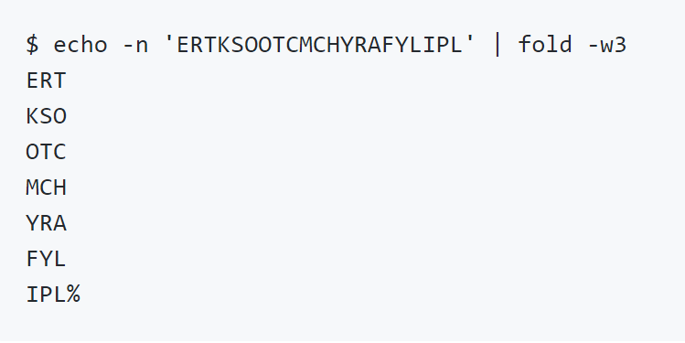
解法二:使用linux command
EKO{MYFIRSTCRYPTOCHALL}
ERTKSOOTCMCHYRAFYLIPL
Usage: fold [OPTION]... [FILE]...
Wrap input lines in each FILE, writing to standard output.
With no FILE, or when FILE is -, read standard input.
Mandatory arguments to long options are mandatory for short options too.
-b, --bytes count bytes rather than columns
-s, --spaces break at spaces
-w, --width=WIDTH use WIDTH columns instead of 80
--help display this help and exit
--version output version information and exit

Slide 48
crypto@CTF

Slide 49
AlexCTF Fore1-Hit_the_core
https://github.com/R3dCr3sc3nt/AlexCTF/blob/master/Fore1-Hit_the_core/README.md
fore1.core

Slide 50
解法
file fore1.core
strings fore1.core
cvqAeqacLtqazEigwiXobxrCrtuiTzahfFreqc{bnjrKwgk83kgd43j85ePgb_e_rwqr7fvbmHjklo3tews_hmkogooyf0vbnk0ii87Drfgh_n kiwutfb0ghk9ro987k5tfb_hjiouo087ptfcv}
cvqAeqacLtqazEigwiXobxrCrtuiTzahfFreqc{bnjrKwgk83kgd43j85ePgb_e_rwqr7fvbmHjklo3tews_hmkogooyf0vbnk0ii87Drfgh_n kiwutfb0ghk9ro987k5tfb_hjiouo087ptfcv}

Slide 51
解法
cvqAeqacLtqazEigwiXobxrCrtuiTzahfFreqc{bnjrKwgk83kgd43j85ePgb_e_rwqr7fvbmHjklo3tews_hmkogooyf0vbnk0ii87Drfgh_n kiwutfb0ghk9ro987k5tfb_hjiouo087ptfcv}
a='cvqAeqacLtqazEigwiXobxrCrtuiTzahfFreqc{bnjrKwgk83kgd43j85ePgb_e_rwqr7fvbmHjklo3tews_hmkogooyf0vbnk0ii87Drfgh_n kiwutfb0ghk9ro987k5tfb_hjiouo087ptfcv}'
a=a[3:]
flag = ''
for x in range(0,len(a),1):
if x%5==0:
flag+=a[x]
print flag
python sol.py
ALEXCTF{K33P_7H3_g00D_w0rk_up}

Slide 52
More

Slide 53
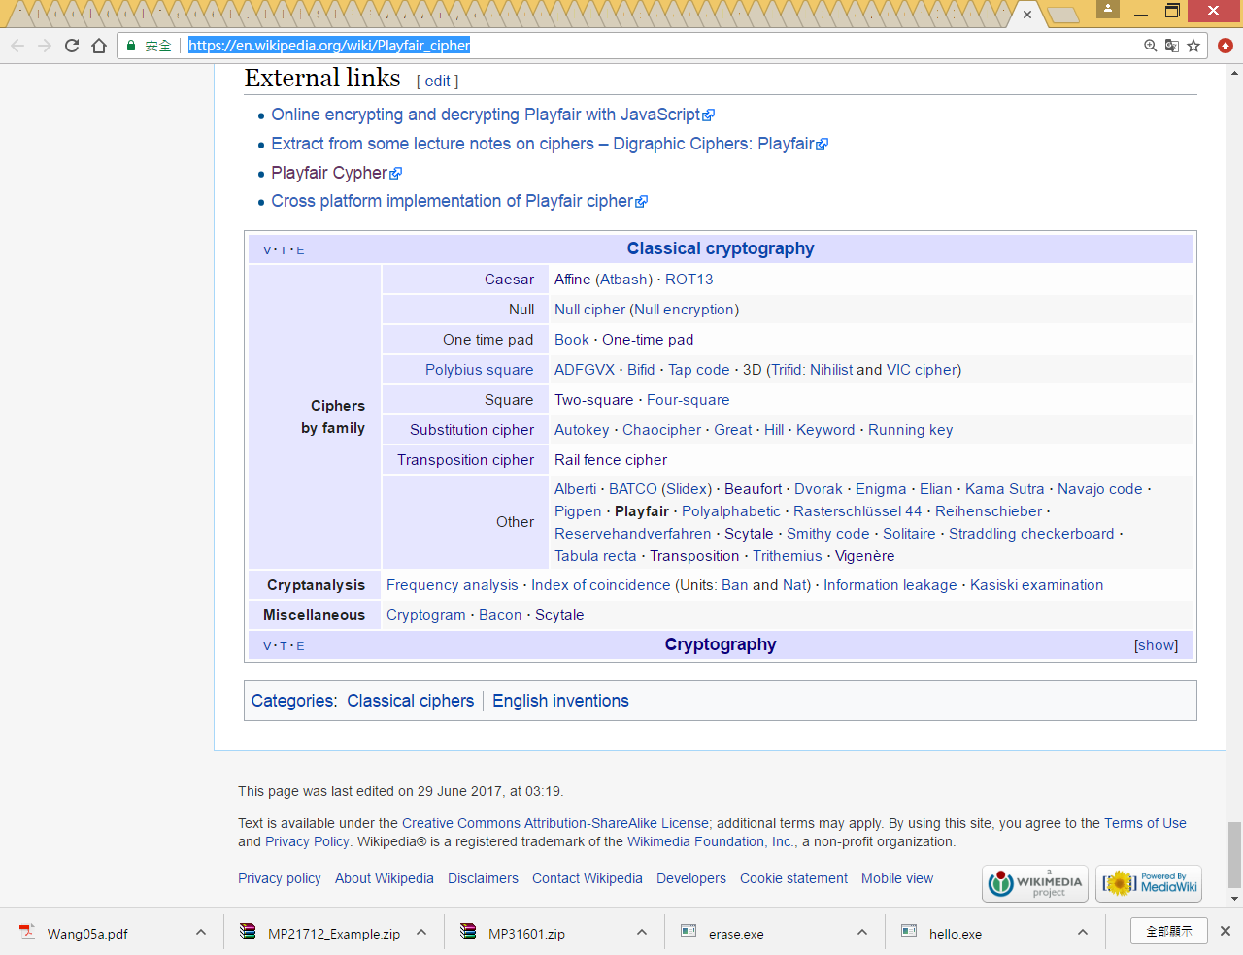
https://en.wikipedia.org/wiki/Transposition_cipher

Slide 54
Vigenere Cipher

Slide 55
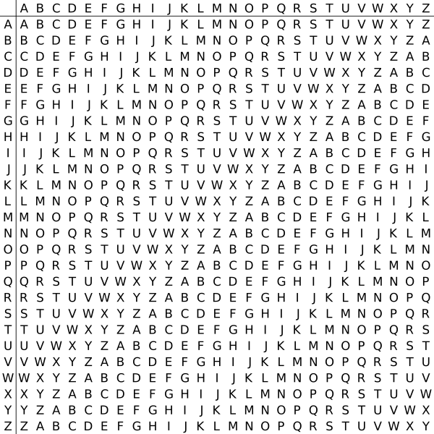
對稱的

Slide 56
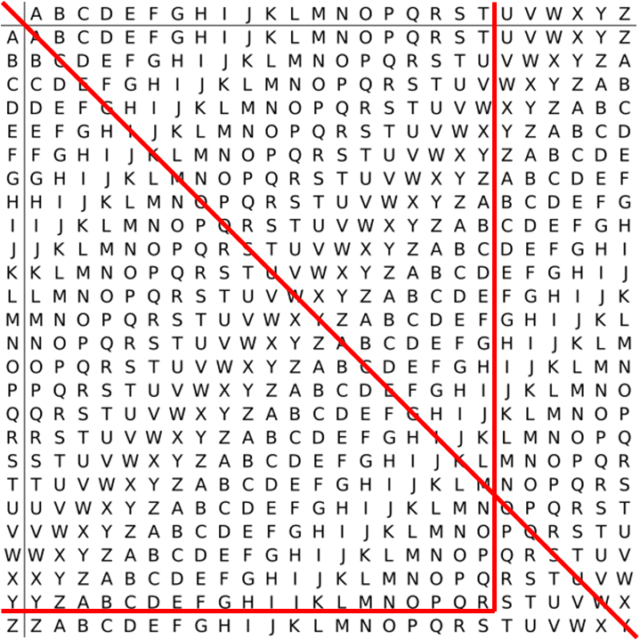
維吉尼爾加密法(Vigenere Cipher) http://wiki.kmu.edu.tw/index.php?title=Vigenere_Cipher&redirect=no
古典加密法的一種，
採用取代(substitution)的加密技術，也就是用另外的字元來取代原先的字元。
其加密方式為.....
1.給定一明文字串P，如:TAKE THAT HILL
2.給定一金鑰K，如:YANG
3.當明文與金鑰字母長度不同時，重複金鑰字母使其與明文長度相同，如: YANG YANG YANG
4.將明文字母與對應位置的金鑰字母相加得到密文C，Ci=Pi+Ki (mod26)
更方便快速的方法，就是使用對照表
位置 | 1 | 2 | 3 | 4 |  | 5 | 6 | 7 | 8 |  | 9 | 10 | 11 | 12
明文 | T | A | K | E |  | T | H | A | T |  | H | I | L | L
金鑰 | Y | A | N | G |  | Y | A | N | G |  | Y | A | N | G
密文 | R | A | X | K |  | R | H | N | Z |  | F | I | Y | R

Slide 57
Tokyo Westerns/MMA CTF 2nd 2016: Vigenere Cipher
https://kimiyuki.net/blog/2016/09/05/twctf-2016-vigenere-cipher/
0ctf-2015/crypto/oldcrypto
https://www.dcode.fr/vigenere-cipher

